Slide 1
Презентация практической работы
09-942 Кузнецов

Slide 2
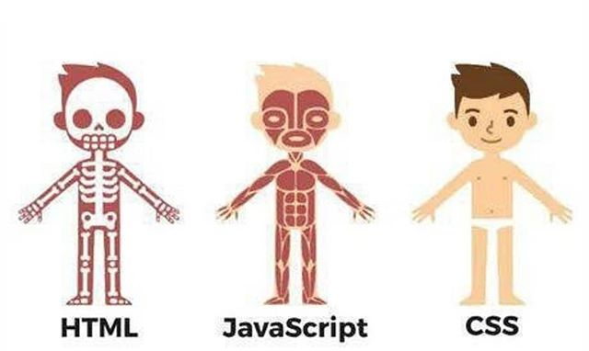
Технологии
JS + CSS + HTML
Я выбрал эти технологии, потому что с их помощью можно сделать все

Slide 3
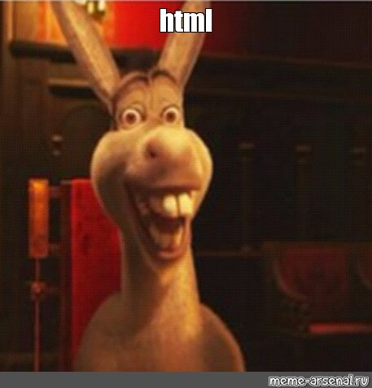
HTML
Базовая технология отвечающая за разметку всего на странице. Без него никак

Slide 4
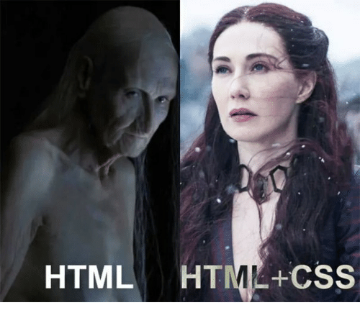
CSS
Эта технология позволяет сделать сайт поистине красивым и приятным. Здесь заключен дизайн. Здесь заключена красота

Slide 5
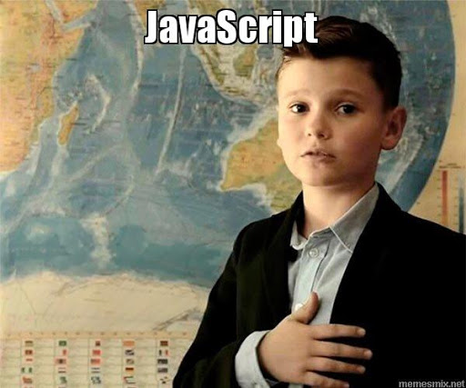
Javascript
Самый распространенный и удобный для Фронтенда язык. Javascript это сила. Javascript это мощь.

Slide 6

Разработка
В самом начале я попытался хорошо подумать и написать правильный код… Но у меня не получилось, и принцип костыля и велосипеда стал превалирующим

Slide 7
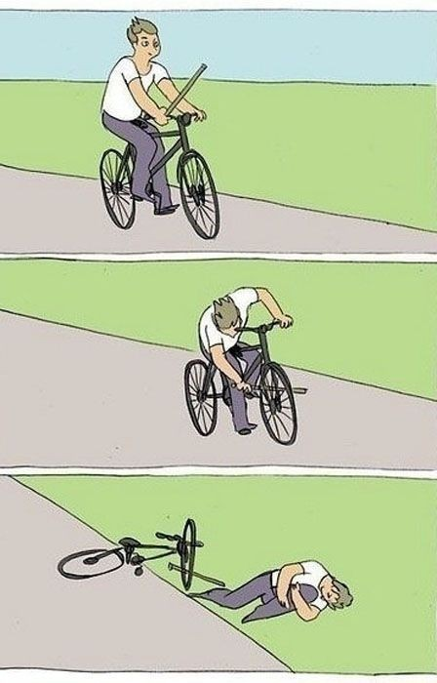
Проблемы
Проблемы были на всех этапах разработки, к счастью не все они были связаны с предыдущими этапами, некоторые из них были связаны со спецификой проекта(JS – странный язык)

Slide 8
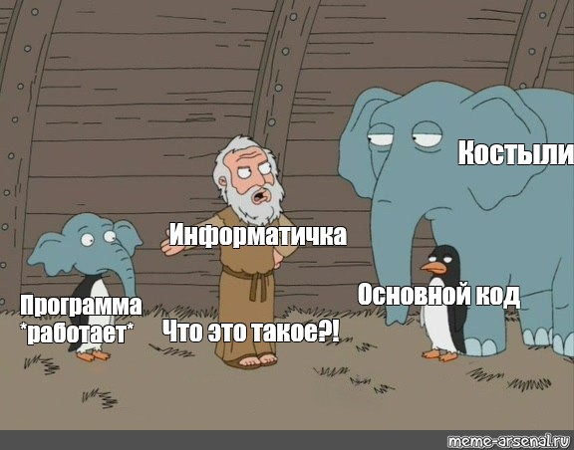
Успехи
Как сказал один поэт :
«Ну а у нас все через…
Тернии к звездам!»
Постепенно почти все ошибки были успешно приперты костылями

Slide 9
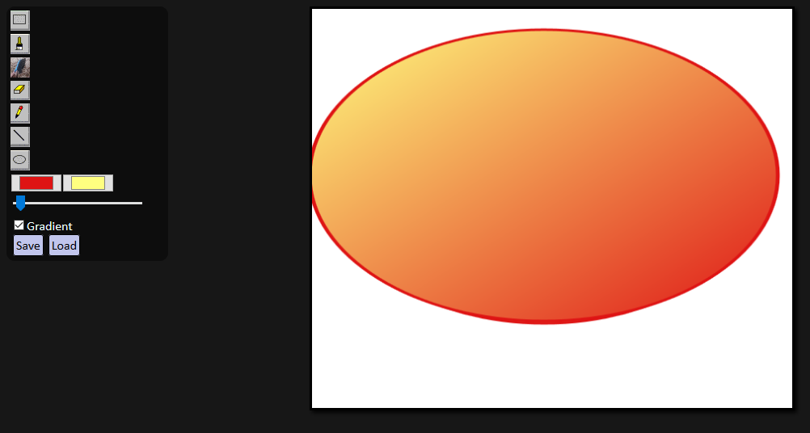
И в конце концов…
Оно заработало!

Slide 10
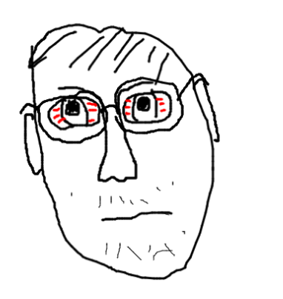
Автопортрет, сделанный в собственном редакторе

